Slide 1
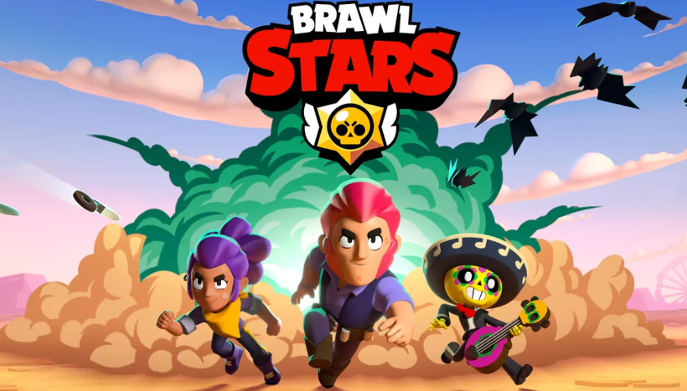
Team 4
PyGame
Team Project

Slide 2
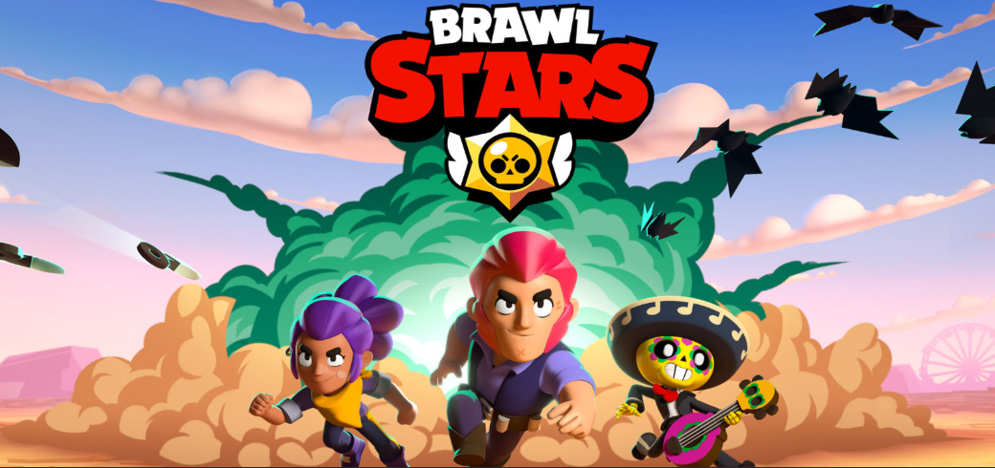
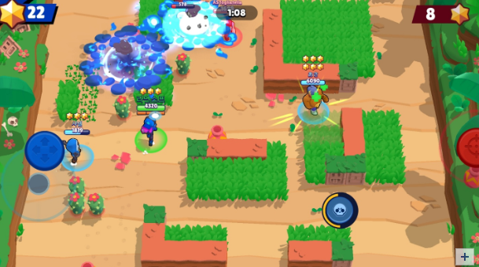
BRAWL STARS

Slide 3
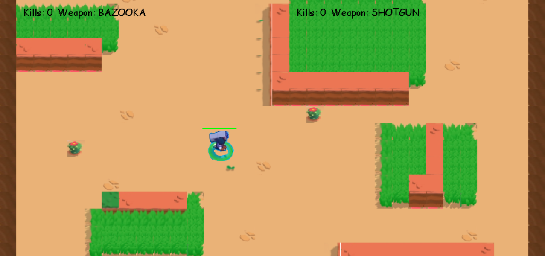
Map

Slide 4
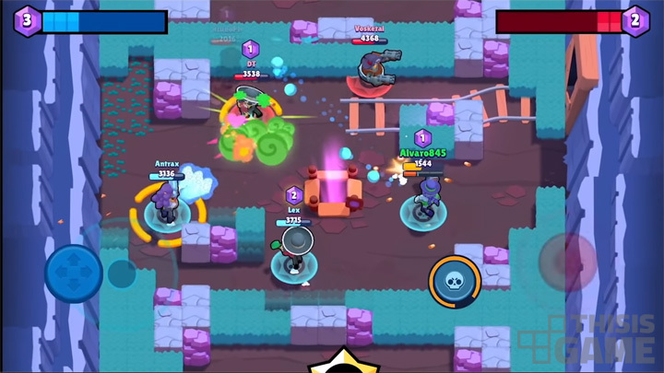
BRAWL STARS

Slide 5
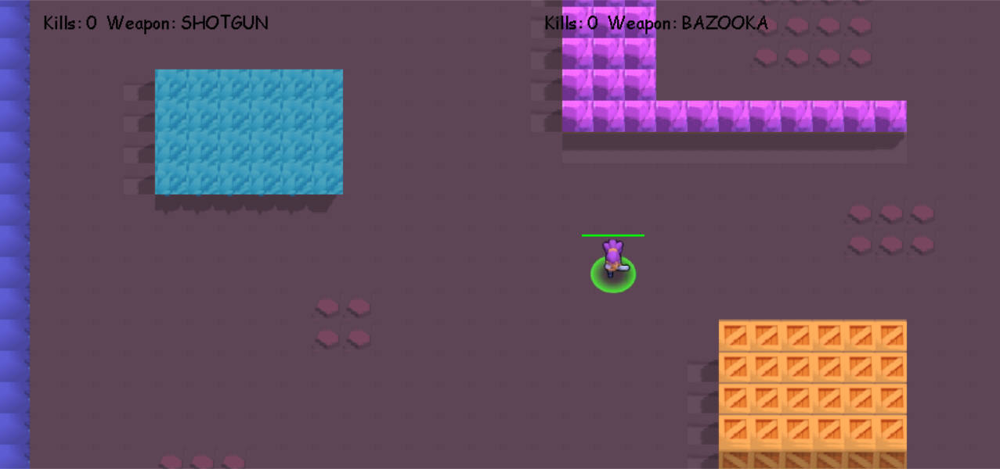
Map

Slide 6
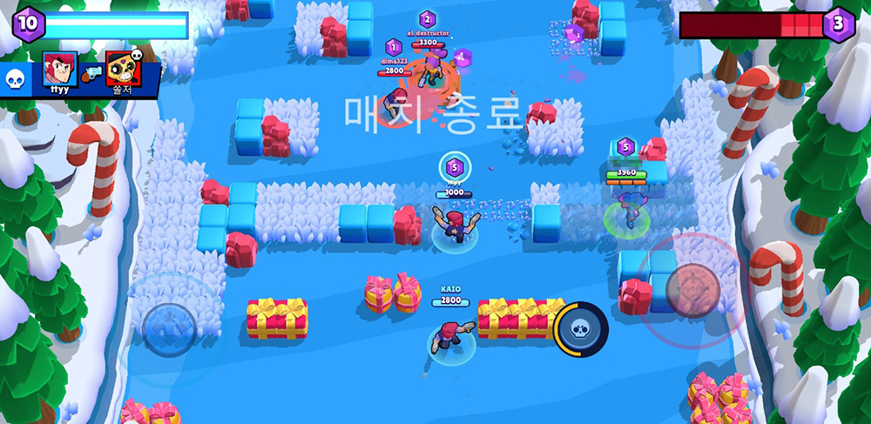
BRAWL STARS

Slide 7
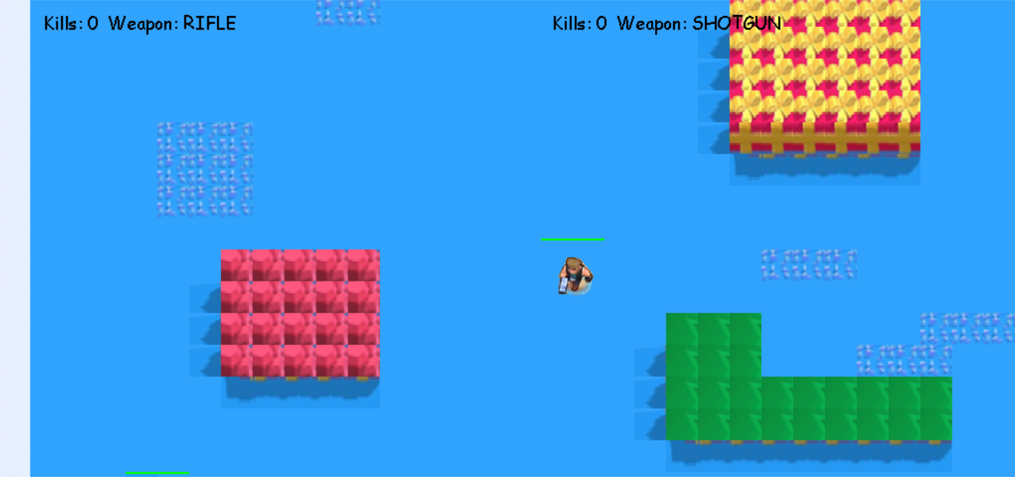
Map

Slide 8
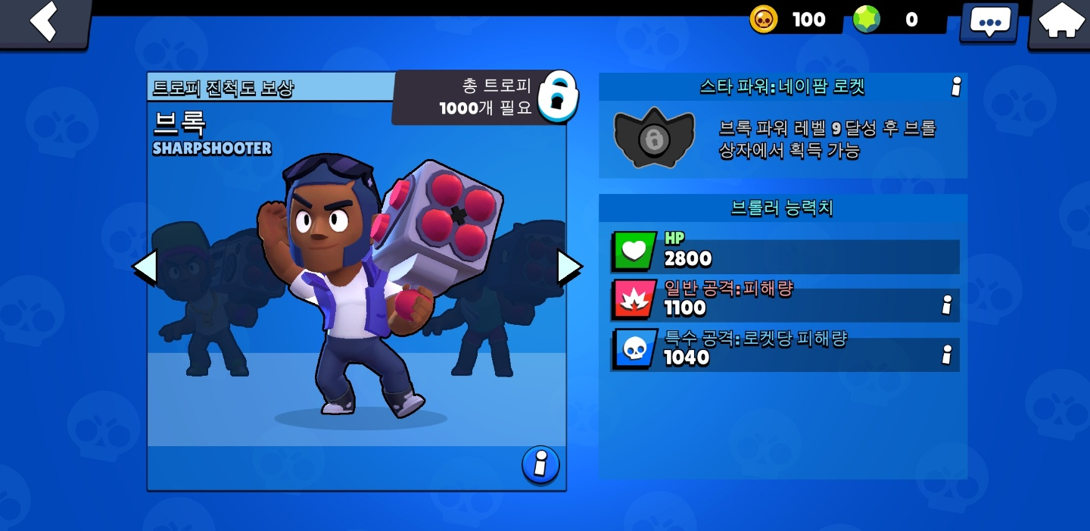
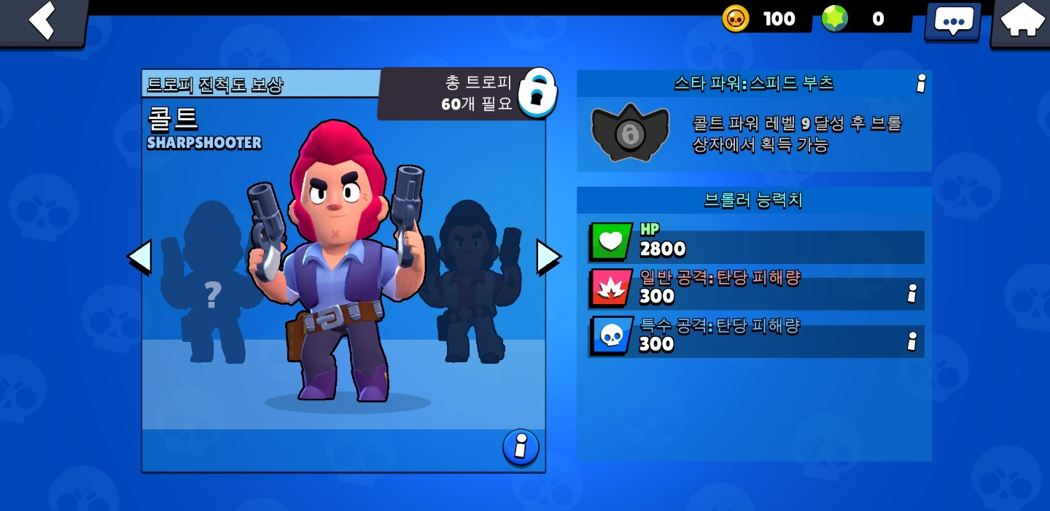
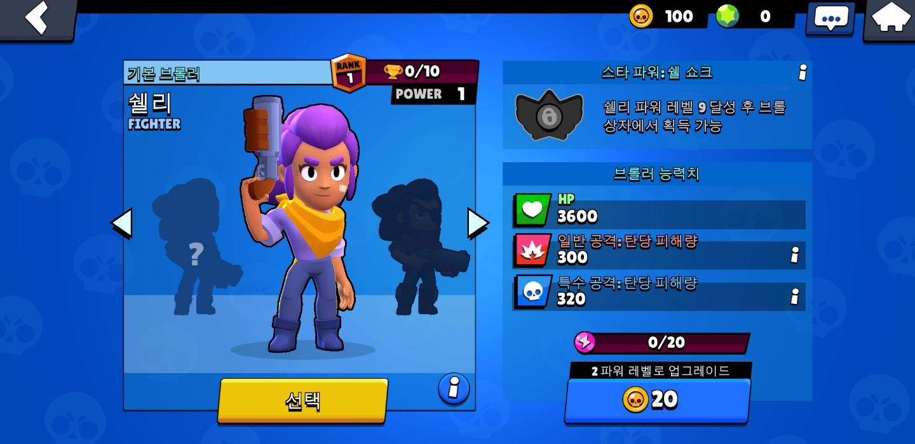



Character
바주카포
라이플
샷건
공격력
200
30
17
공격력
공격력
3
0.5
1
딜레이
딜레이
딜레이
폭발
산탄
폭발

Slide 9
About Control
Control
Two Player
PLAYER 1
W
A
S
D
L-Shift
이동키
공격
5Kill Win
PLAYER 2
↑
←
↓
→
/
이동키
공격

Slide 10
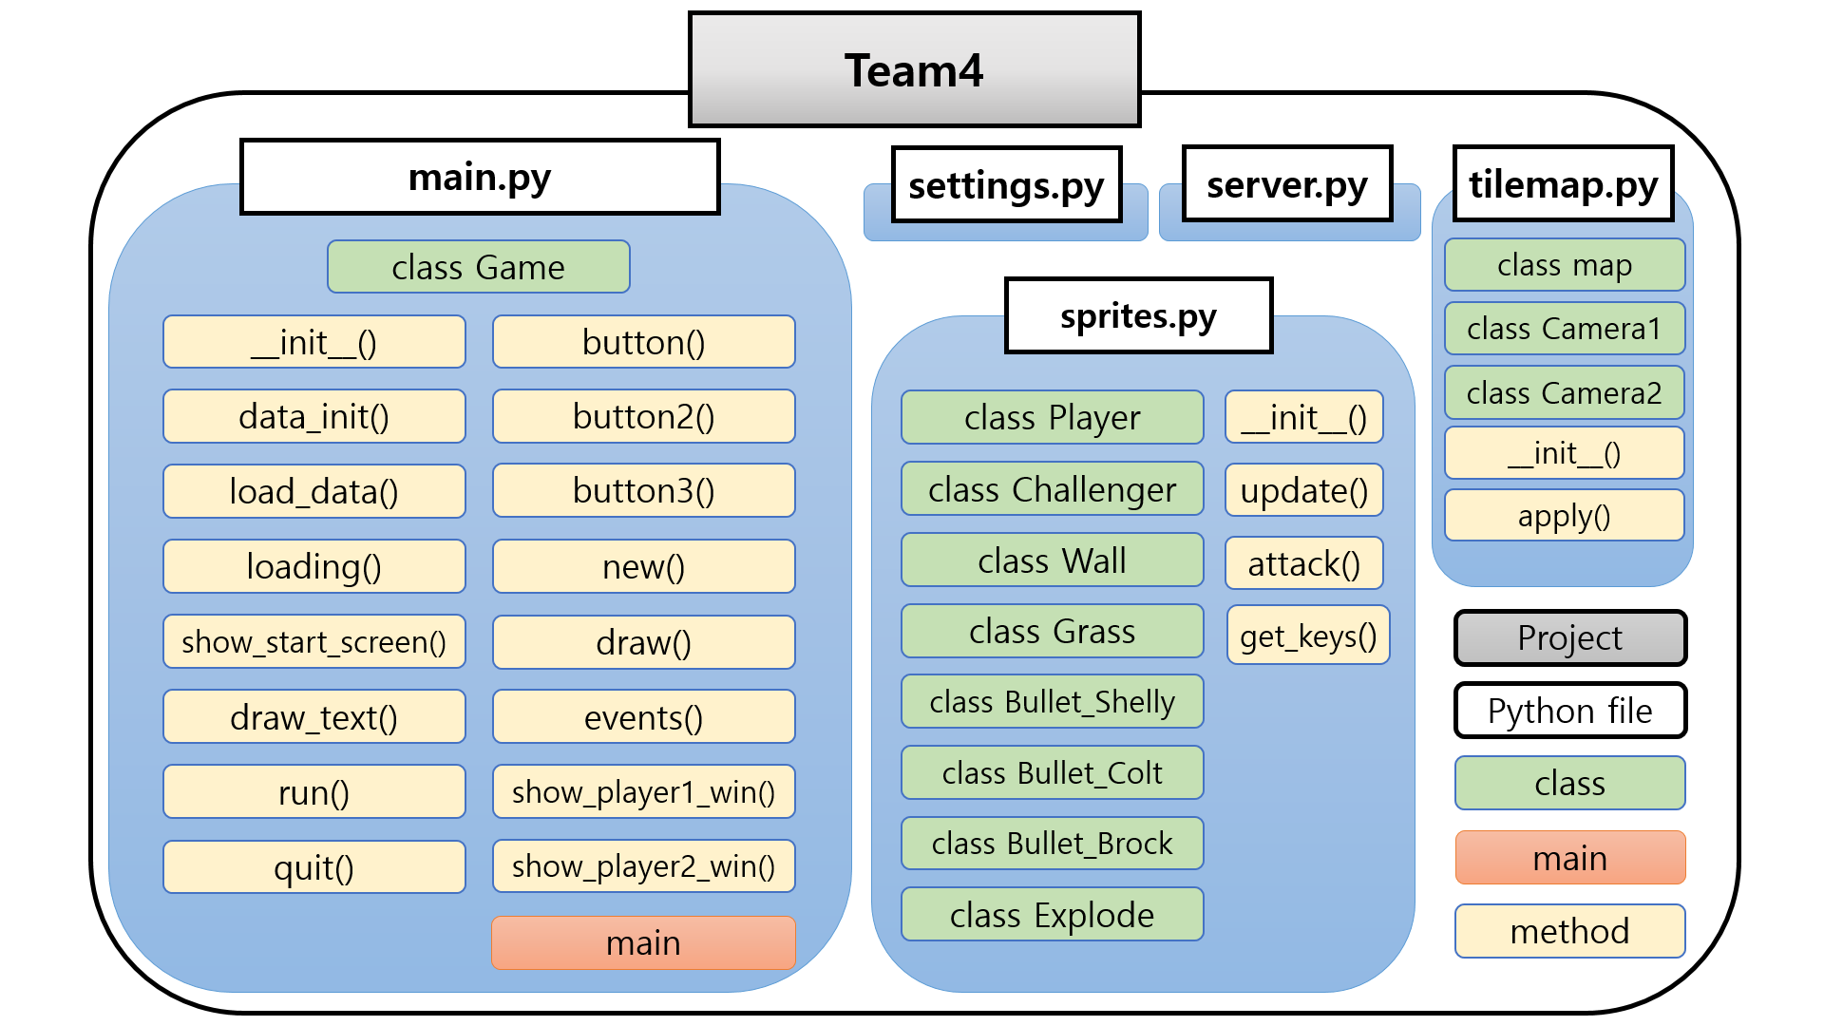
Diagram

Slide 11

0%

Slide 12
50%

Slide 13
100%

Slide 14

시작
방법
종료

Slide 15

Made by Team 4 (박영준 이호찬 신주호)
시작
W
PLAYER 1
A
S
D
R
L-Shift
메인
이동키
무기 교체
공격
↑
PLAYER 2
←
↓
→
,
/
종료
이동키
무기 교체
공격

Slide 16
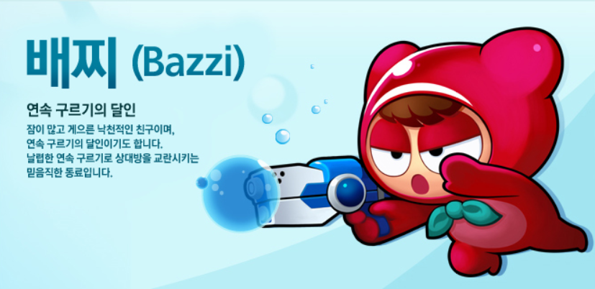

Player 1

Slide 17


Slide 18
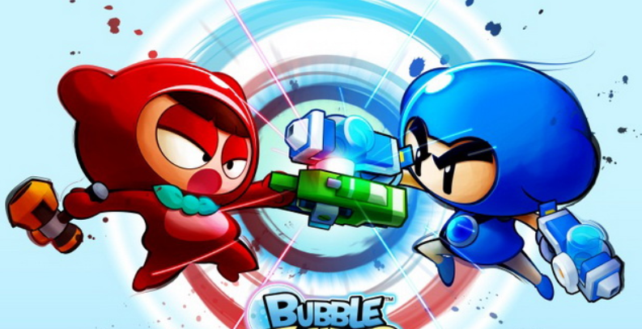
Player1 선택 완료

Slide 19
Player 2

Slide 21
Game Start

Slide 22
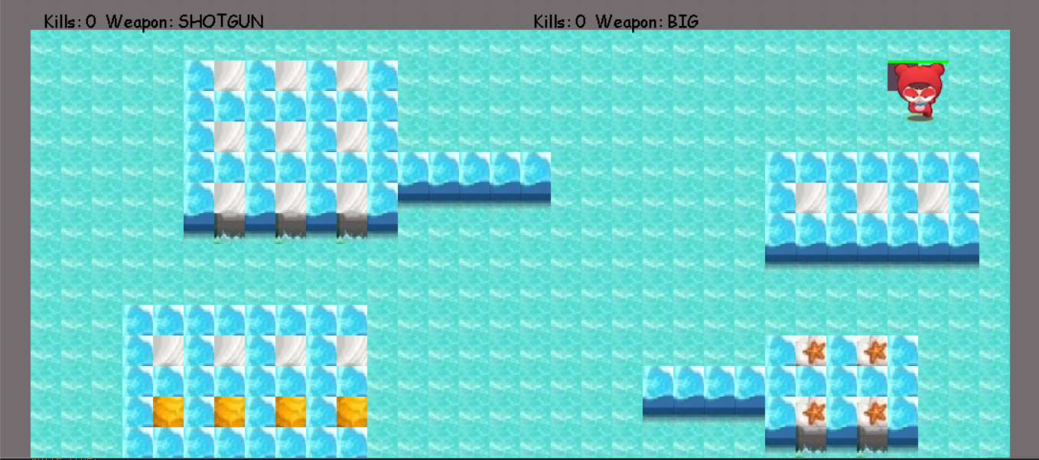
Game Start

Slide 23
Game Start

Slide 24
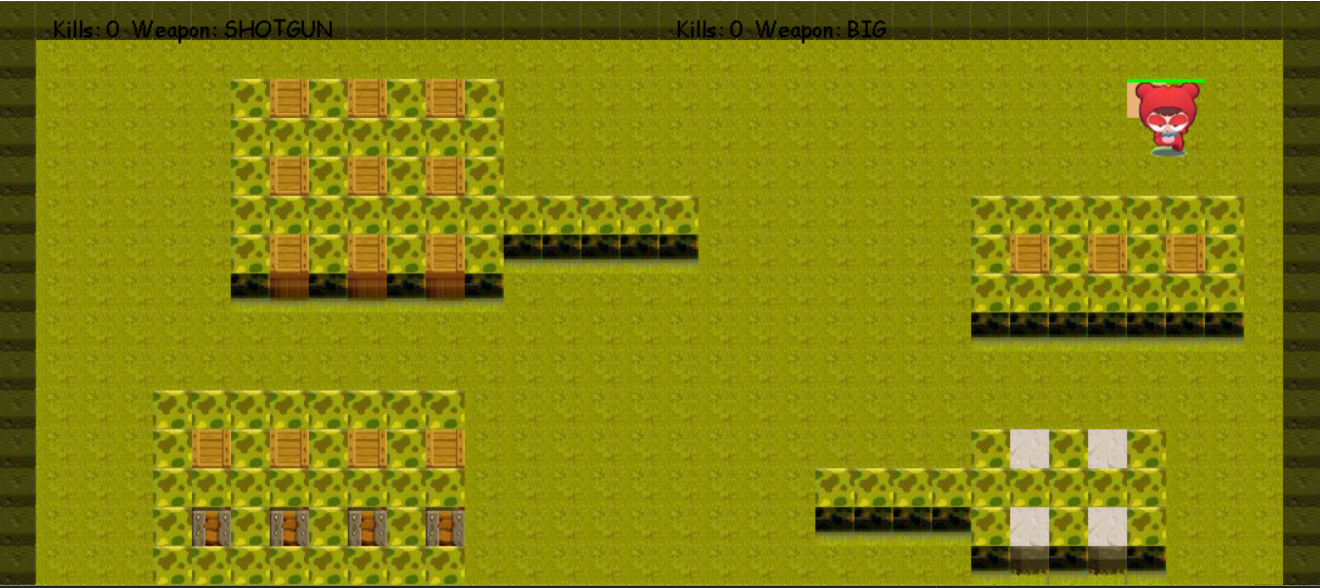
Game Start

Slide 25
Game Start

Slide 26
목차
변수 부분 독립적으로 만들기
Super Interface 정의
Super Overriding
실행 Code 비교

Slide 27
변수 부분 독립적으로 만들기

Slide 28
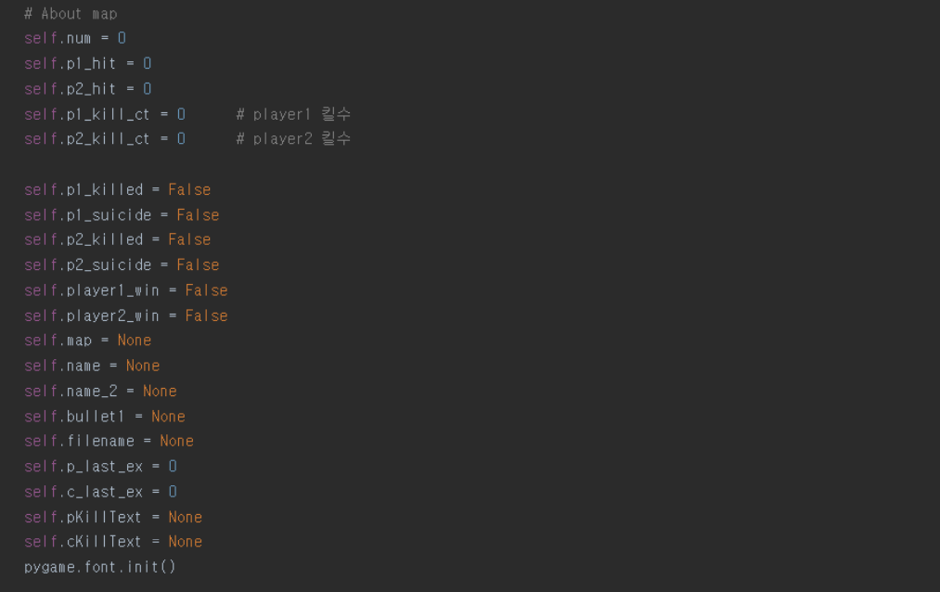

Slide 29
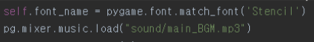
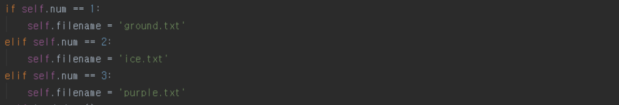

Slide 30
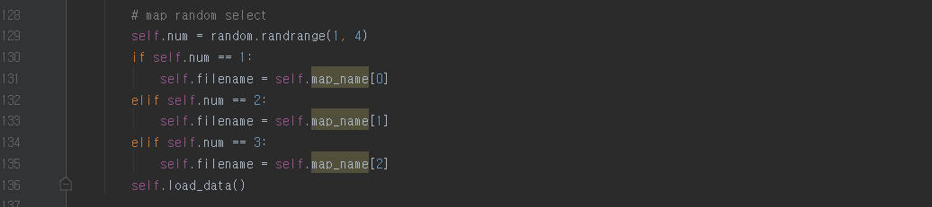

Slide 31
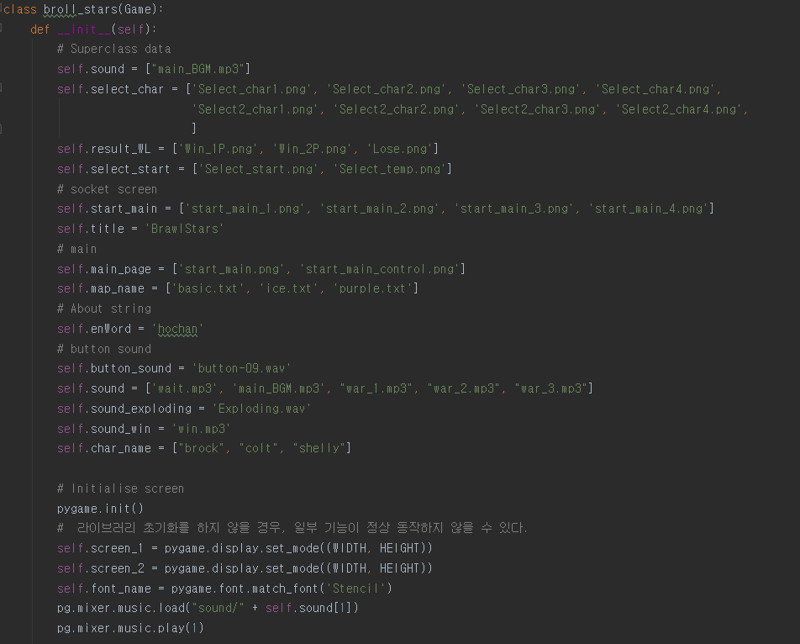

Slide 32
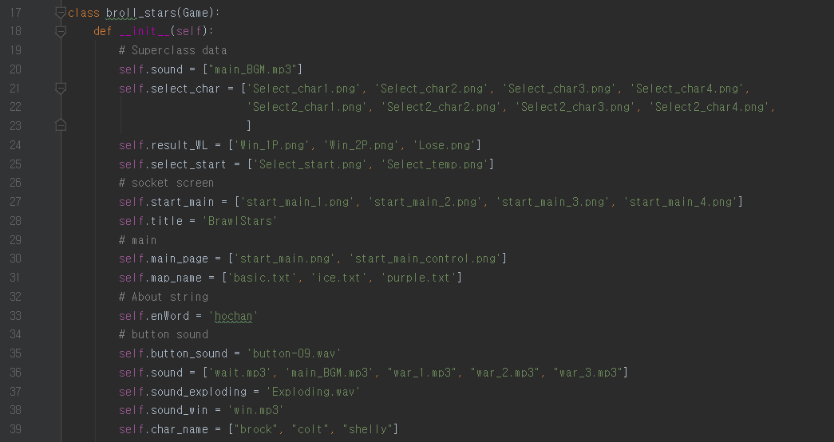

Slide 33
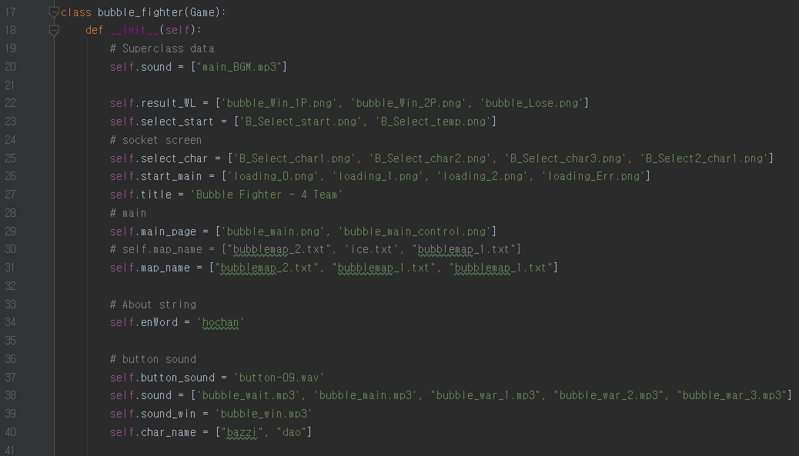

Slide 35
Super Interface 정의

Slide 36
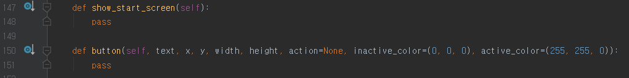
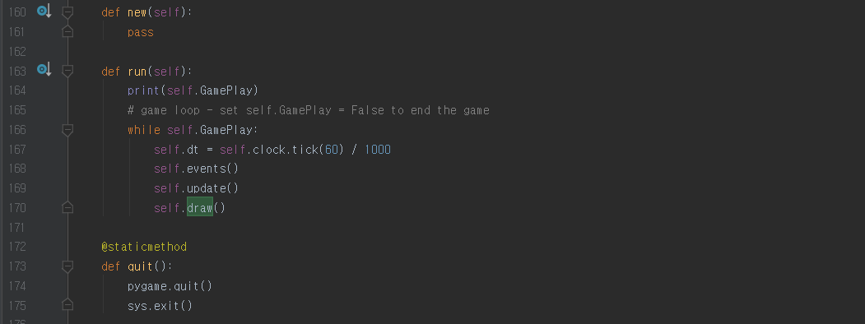
super

Slide 37
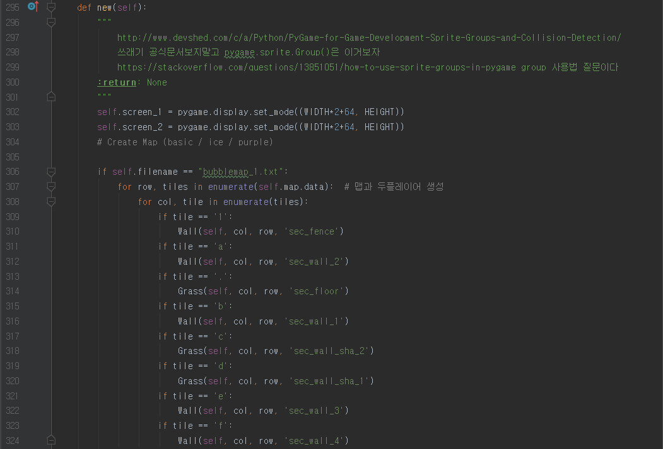

Slide 38
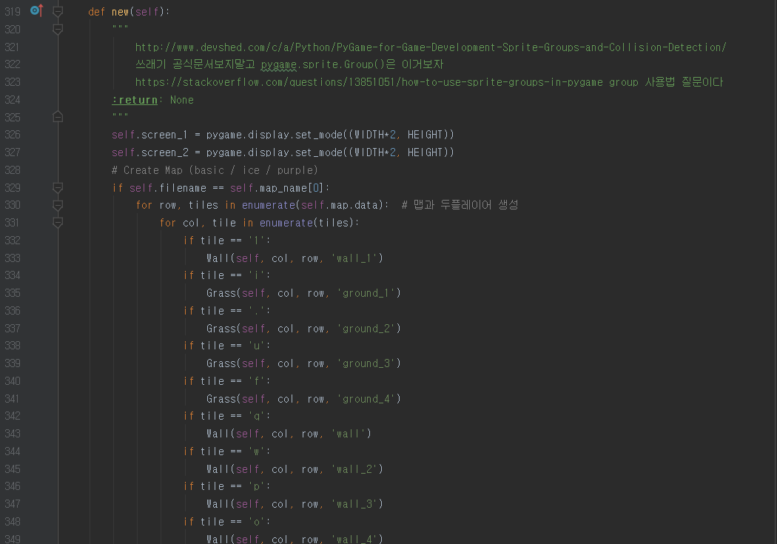

Slide 39
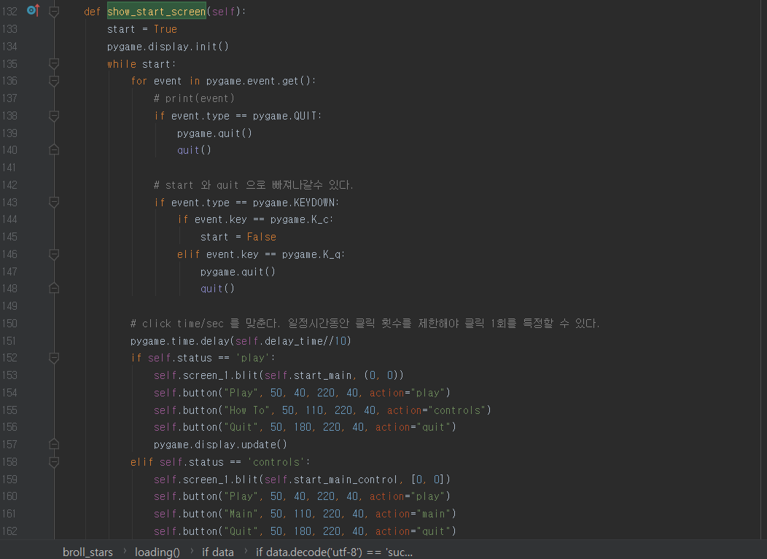

Slide 40
Super Overriding

Slide 41
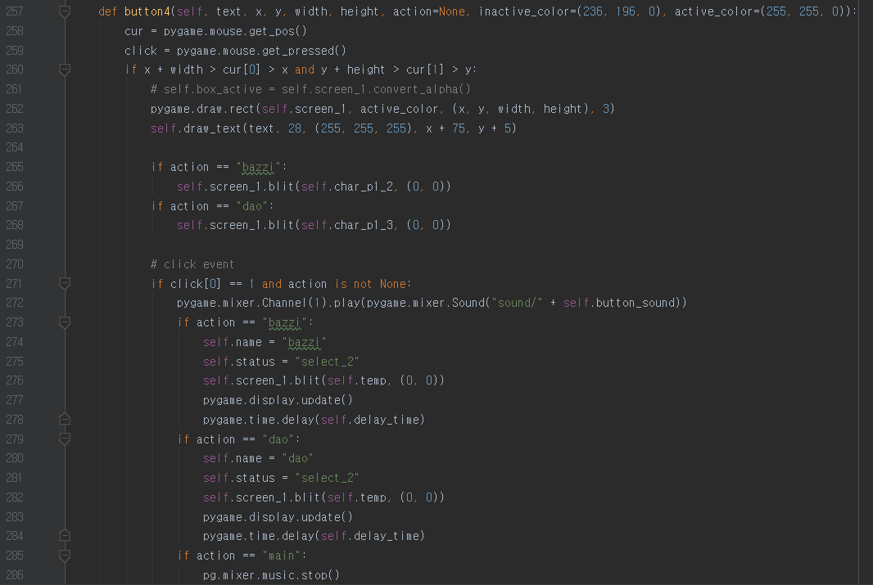

Slide 42
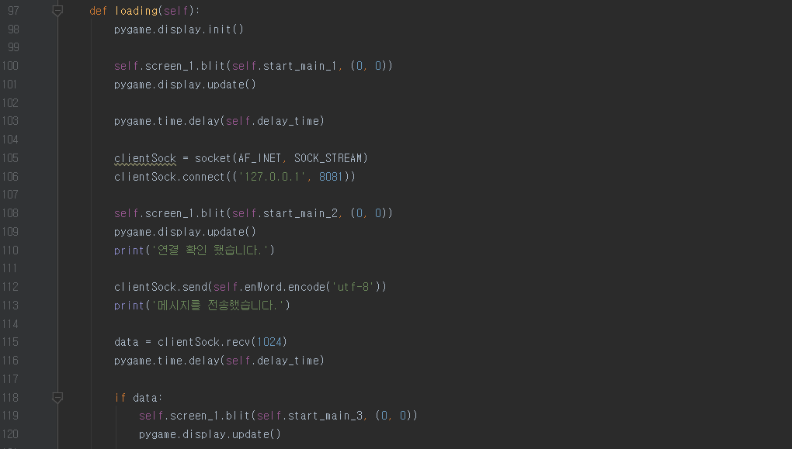
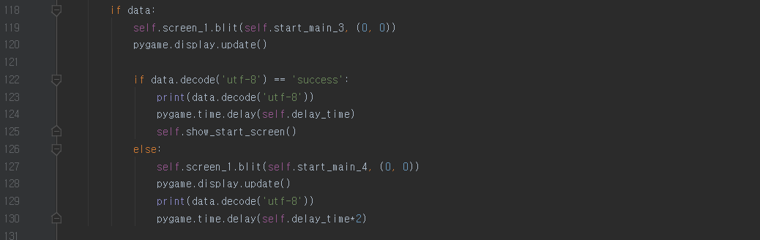

Slide 43
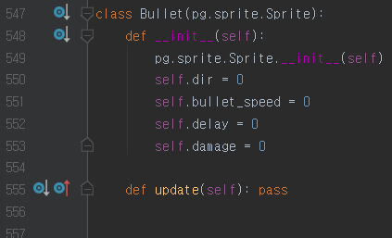
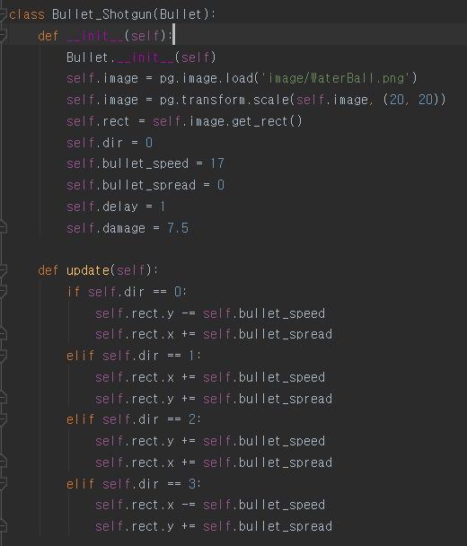
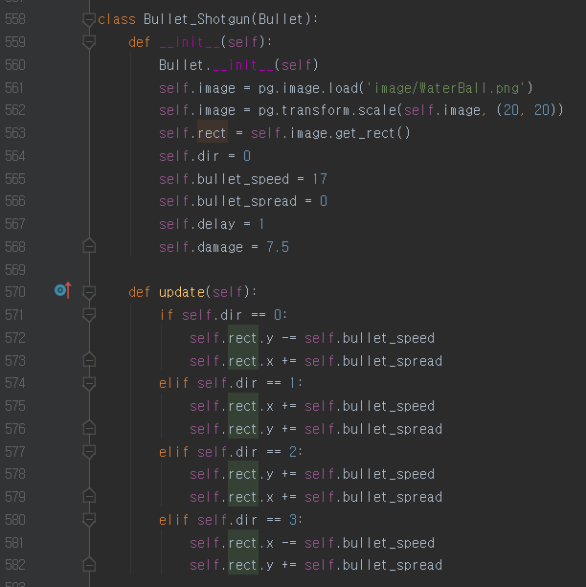
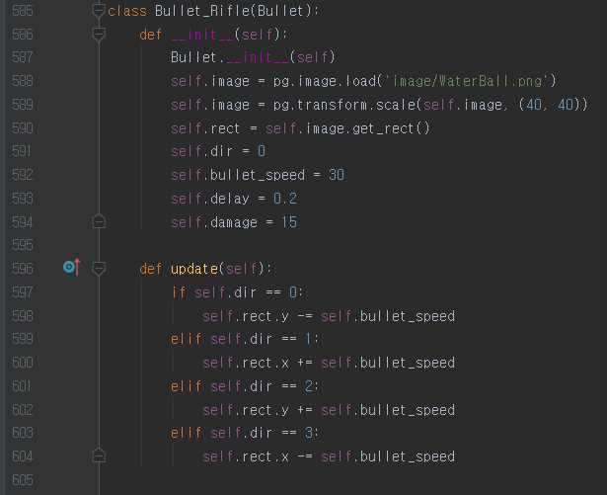

Slide 44
실행 Code 비교

Slide 45
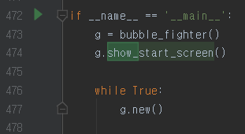
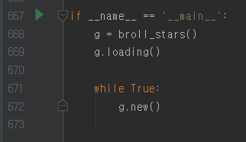

Slide 46
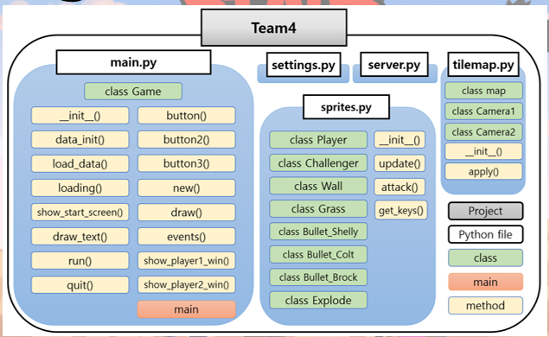

Slide 47
